Slide 1
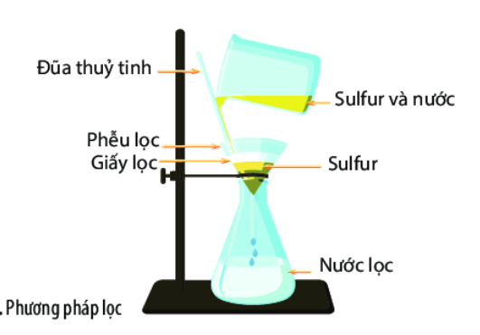
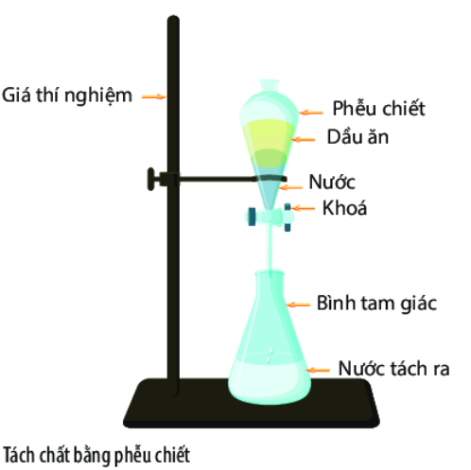
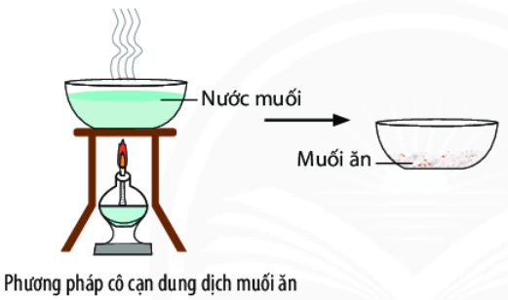
BÀI 16: MỘT SỐ PHƯƠNG PHÁP TÁCH CHẤT RA KHỎI HỖN HỢP

Slide 2
Cô Tấm @ muốn đi dự Hội

Slide 3
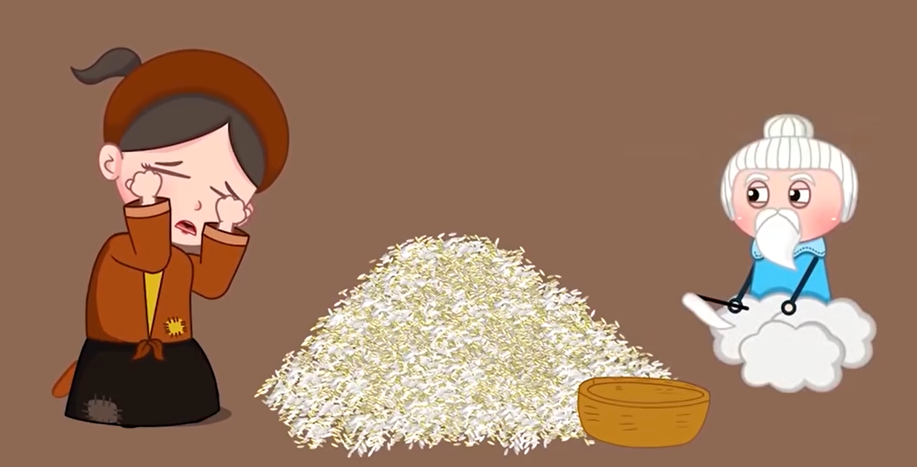
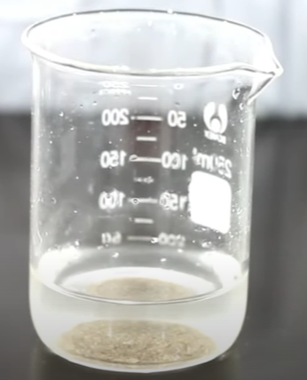
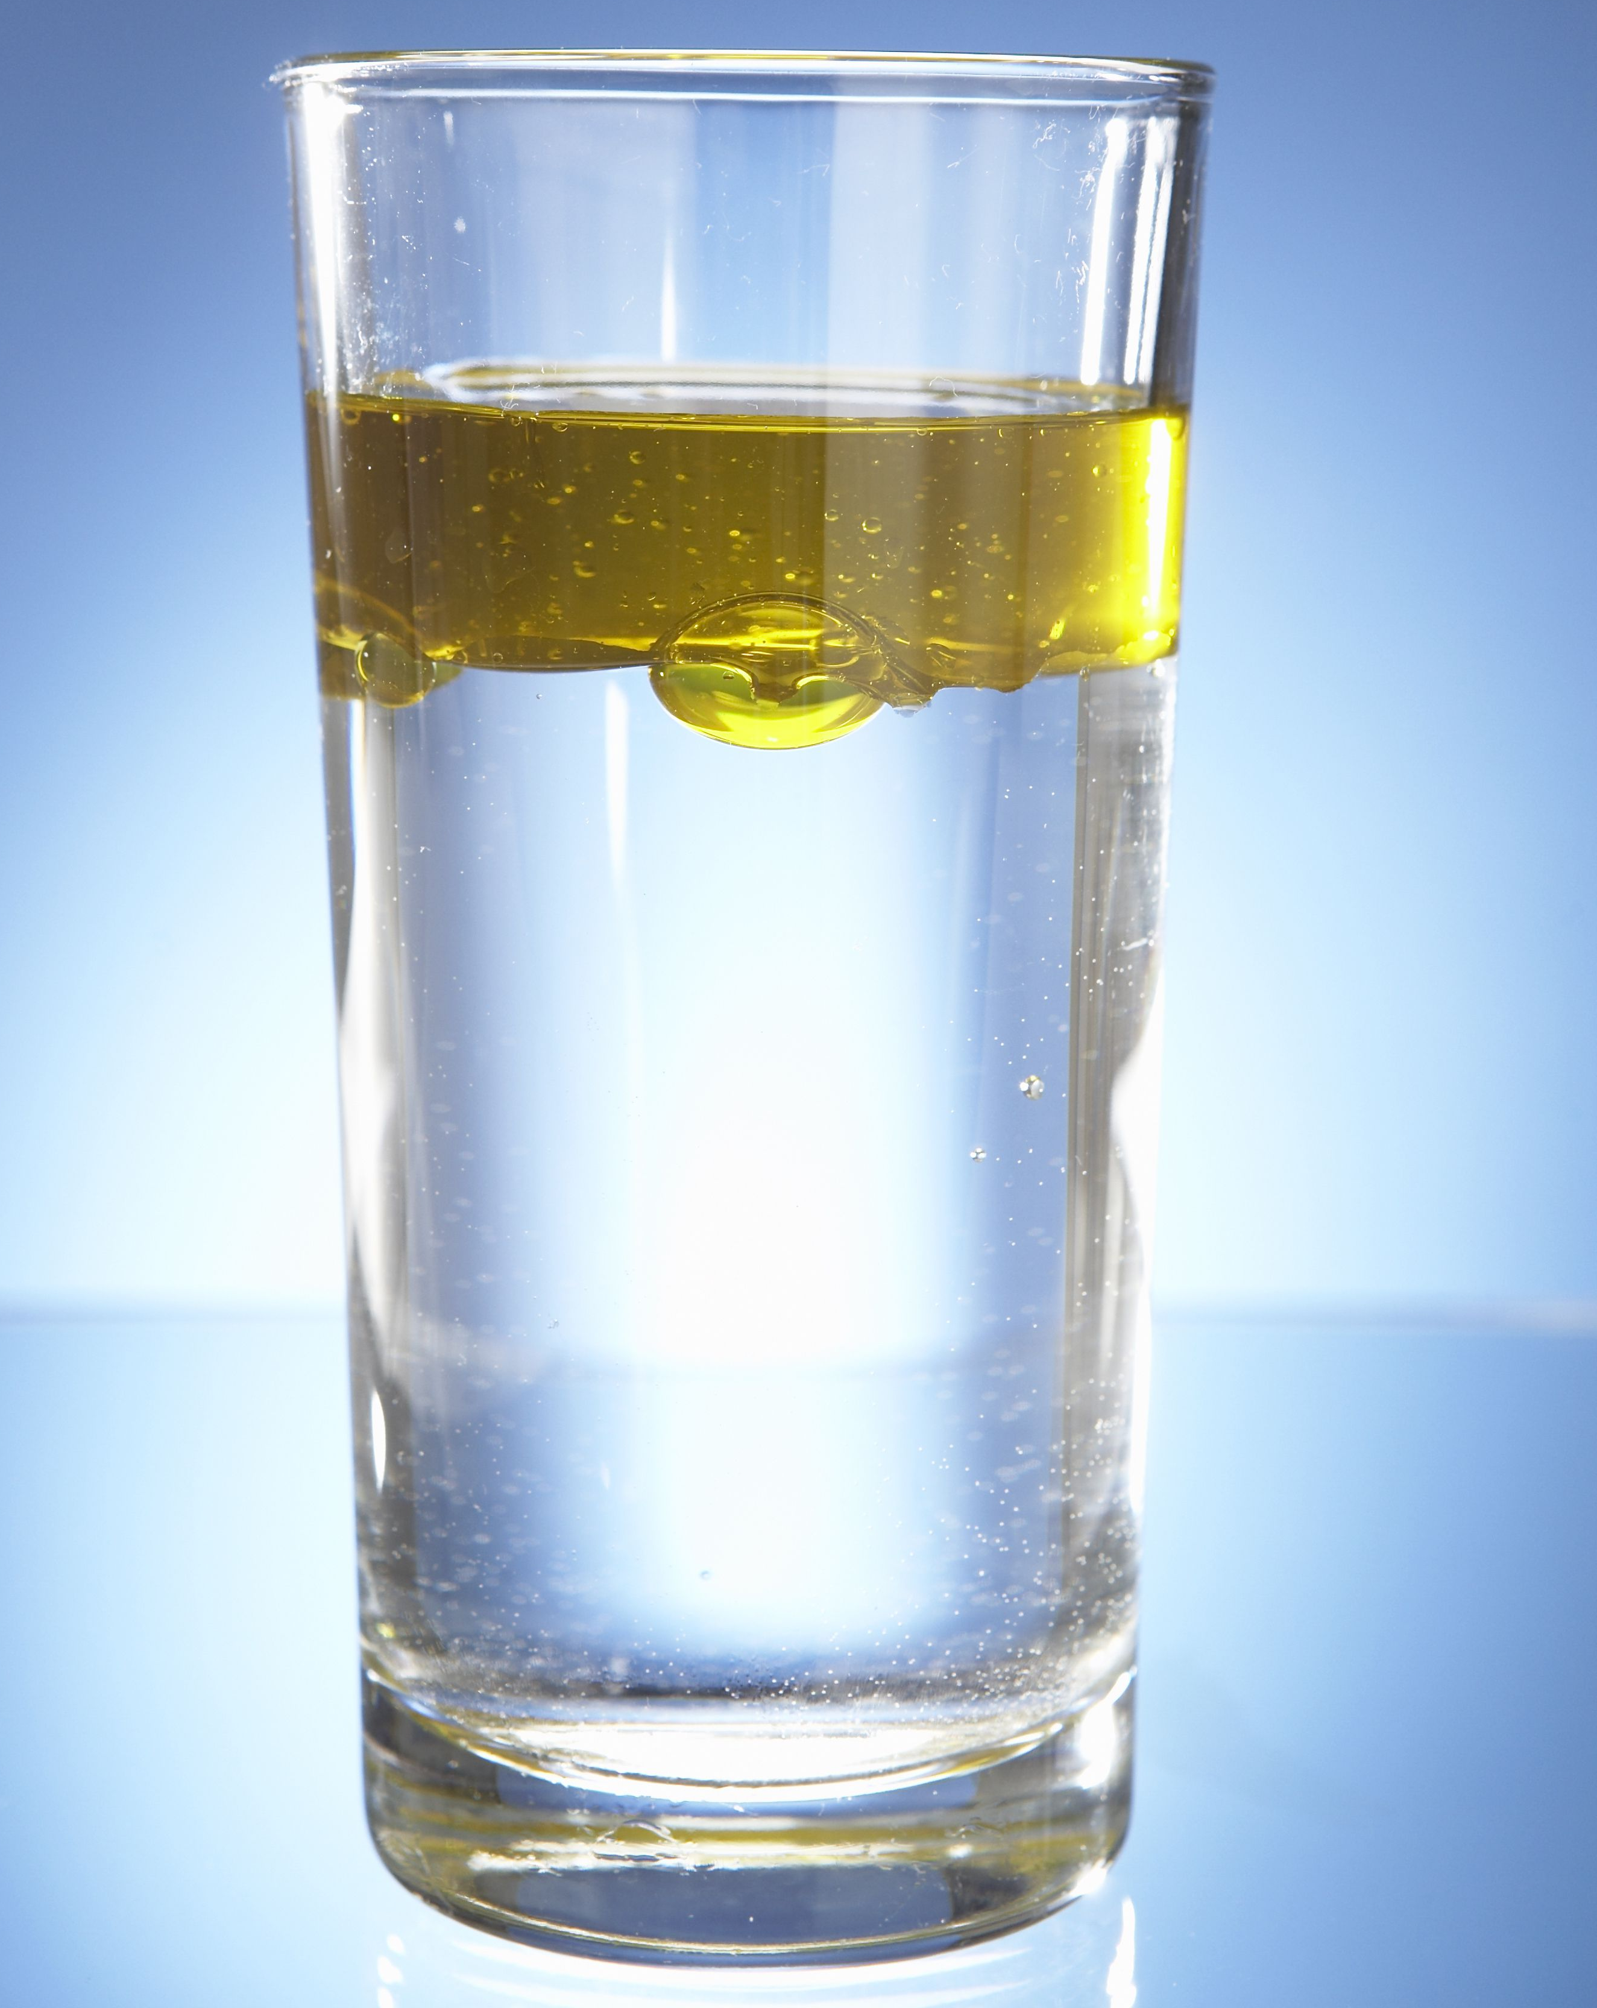
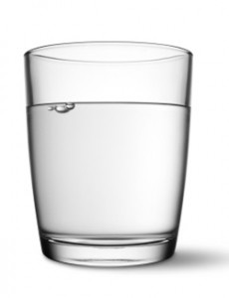
Cát và nước
Dầu ăn
và nước
Muối ăn và nước

Slide 4
HOẠT ĐỘNG NHÓM
Thời gian: 5 phút
(Lớp chia 6 nhóm)
Yêu cầu:
Thảo luận, đề xuất cách tách chất ra khỏi hỗn hợp và hoàn thành phiếu học tập 1.
Nhóm 1 + 2
Nhóm 3 + 4
Nhóm 5 + 6

Slide 5
BÁO CÁO KẾT QUẢ HOẠT ĐỘNG NHÓM

Slide 6
HOẠT ĐỘNG NHÓM
Thời gian: 5 phút/thí nghiệm
(Lớp chia 6 nhóm)
Nhóm 1
Nhóm 4
Nhóm 2
Nhóm 5
Thí nghiệm 2
Thí nghiệm 2
Nhóm 1
Thí nghiệm 1
Thí nghiệm 1
Nhóm 3
LƯỢT 2
LƯỢT 1
Nhóm 6
Nhóm 4
Thí nghiệm 3
Thí nghiệm 3
Nhóm 3
Nhóm 6

Slide 7
BÁO CÁO KẾT QUẢ HOẠT ĐỘNG NHÓM

Slide 8
Cho biết đặc điểm khác nhau của mỗi hỗn hợp.
Cát
Phương pháp chiết
Thí nghiệm 2
Cát
Phương pháp lọc
Phương pháp cô cạn
Thí nghiệm 1
Thí nghiệm 3

Slide 9
Chọn phương pháp tách chất phù hợp với đặc điểm của mỗi loại hỗn hợp.
Phương pháp tách |  | Loại hỗn hợp
Lọc. |  | 1. Tách các chất lỏng ra khỏi hỗn hợp lỏng không đồng nhất.
B. Cô cạn. |  | 2. Dùng để tách một số chất lỏng (tan vào nhau) có nhiệt độ sôi khác nhau.
C. Chiết. |  | 3. Tách chất rắn không tan ra khỏi hỗn hợp lỏng.
 |  | 4. Tách chất rắn tan (không hóa hơi khi gặp nhiệt độ cao) ra khỏi dung dịch lỏng.

Slide 10
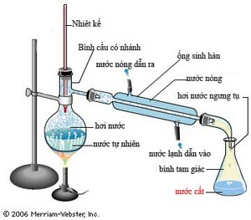
Chưng cất hơi nước

Slide 11
Bài tập. Lựa chọn và giải thích phương pháp tách thích hợp để có thể tách chất ra khỏi hỗn hợp trong các trường hợp sau:
Tách bột sắt ra khỏi hỗn hợp bột sắt và cát
Tách rượu ra khỏi hỗn hợp rượu – nước
Tách cát, bụi ra khỏi dung dịch nước muối.
Tách nước tinh khiết từ nước ao, hồ.
Tách tinh dầu sả ra khỏi hỗn hợp với nước.

Slide 12
TÌM HIỂU VỀ
MÁY LỌC NƯỚC GIẾNG KHOAN
MÁY LỌC NƯỚC GIA ĐÌNH

Slide 13
PHIẾU ĐÁNH GIÁ THEO TIÊU CHÍ
 | Tiêu chí đánh giá | Trọng số (%) | Có | Không
Nội dung | - Chỉ ra được những thành phần cần loại bỏ trong nước cần lọc. | 10
 | - Nêu được cấu tạo của hệ thống lọc nước. | 20
 | - Trình bày được chức năng của từng phần trong hệ thống lọc với những thành phần cần loại bỏ trong nước. | 20
Thời gian | - Đúng thời gian | 10
Hình thức | - Đẹp, có tính thẩm mỹ | 10
 | - Sáng tạo | 10
Thuyết trình | - Hấp dẫn | 10
 | - Trả lời tốt các câu hỏi | 10

Slide 14
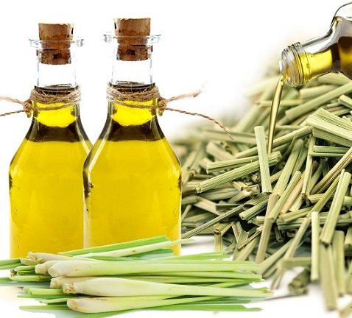
Bài tập về nhà
Trong một số loại cây (sả, mùi,…), hoa (hoa hồng, hoa nhài,…), quả (bưởi, chanh,…) có chứa mùi thơm, đó chính là mùi của một số chất có trong tinh dầu. Khi chưng cất tinh dầu từ các loại thực phẩm trên, sản phẩm thu được tinh dầu thường lẫn nước.
a) Nêu cách tách tinh dầu sả ra khỏi hỗn hợp với nước.
b) Sử dụng thiết bị trong phòng thực hành tách tinh dầu sả từ hỗn hợp tinh dầu sả và nước.

